Slide 1

第6章 AngularJS框架项目实战

Slide 2

作业点评
提问
请列举几种AngularJS创建服务的方式，并简要描述。
请简述使用AngularJS路由的步骤。
● AngularJS提供了几种创建服务的方式，如下所示。
● provider（供应商）：使用一个具有$get()的构造函数定义服务，然后使用模块的provider()函数进行登记，返回服务实例。
● factory（工厂）：使用一个对象工厂函数定义服务，在模块的factory()函数中调用该工厂函数将返回服务实例。
● service（服务）：使用一个类构造函数定义服务，通过new操作符将创建服务实例。
● value（变量）：使用一个值定义服务，这个值就是服务实例。
● constant（常量）：使用一个常量定义服务，这个常量就是服务实例。
使用AngularJS路由的步骤如下所示。
（1）在官网工具包中找到angular-router.js，在HTML页面中，引入angular.js和angular-router.js 。
（2）创建主应用模块的依赖ngRoute模块。
（3）在HTML模板中使用 ng-view 指令。
（4）配置 $routeProvider服务，AngularJS的 $routeProvider 用来定义路由规则，AngularJS 模块的config()函数用于配置路由规则。将$routeProvider注入config()函数，然后使用$routeProvider.whenAPI来定义路由规则。

Slide 3
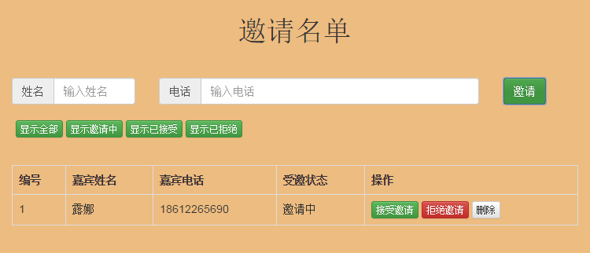
项目实战——邀请名单
项目展示
张飞
13812345678

Slide 4
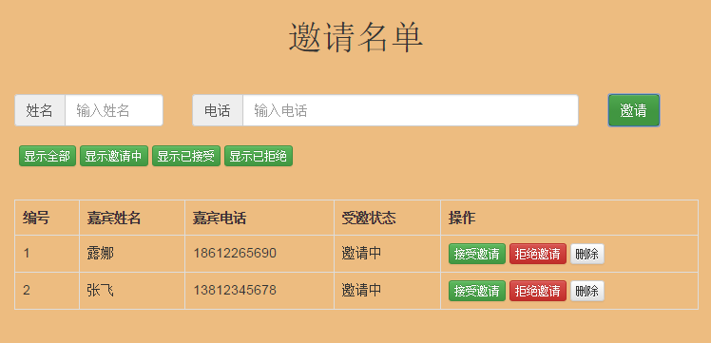
项目实战——邀请名单
项目展示

Slide 5
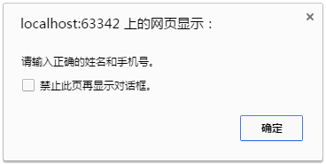
项目实战——邀请名单
项目展示
不输入姓名和电话

Slide 6
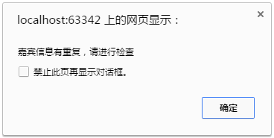
项目实战——邀请名单
项目展示
张五
13812345678

Slide 7
项目实战——邀请名单
项目展示

Slide 8
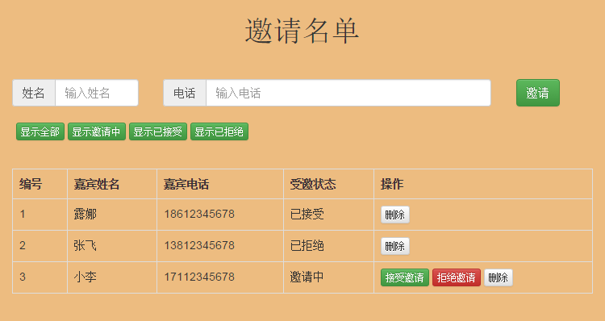
项目实战——邀请名单
项目展示

Slide 9
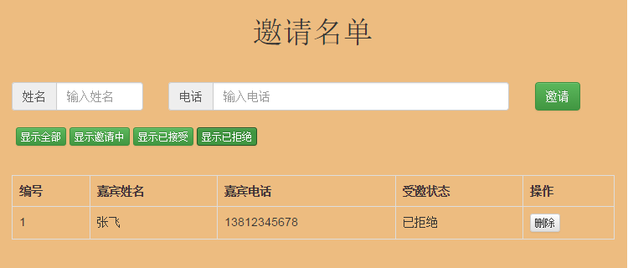
项目实战——邀请名单
项目展示

Slide 10

项目实战——邀请名单
项目分析
本项目主要用于记录宴会受邀嘉宾的姓名、电话和受邀状态，要求具有如下功能。
展示全部受邀嘉宾的信息列表。
增加受邀嘉宾信息 。
修改受邀嘉宾的状态。
删除受邀嘉宾的信息。
根据受邀嘉宾的状态，展示不同状态的受邀嘉宾列表。

Slide 11

项目实战——邀请名单
项目分析
在实际开发中，一般前端跟后端对接是由后端做接口，类似一个链接，前端通过Ajax调用接口，然后将调用接口获得的数据渲染到页面上。
使用AngularJS做前端开发时，通常通过$http服务向后台发送请求，后台接收到请求后会调用相应的代码操作数据库。
数据存储分析

Slide 12

项目实战——邀请名单
例如一个项目的后台使用Java来实现，使用MySQL数据库来存储数据，这时列表展示功能需要查询数据时可以使用AngularJS代码发送请求，示例代码如下所示。
angular.module('app',[])
.controller('MyCtrl',function ($scope,$http) {
$http.get('http://127.0.0.1:80/user/getUsers')
.then(function successCallback(response) {
…
})

Slide 13

项目实战——邀请名单
URL为“http://127.0.0.1:80/user/getUsers”的请求会访问到后台Java提供的接口，调用操作数据库代码，由Java代码结合SQL语句来操作数据库，示例代码如下所示。
public void getUsers(){
List<User> users = User.dao.find("select * from t_user");
renderJson(Users);
}
事实上，操作数据库可以选择任何的后端语言，只要可以提供HTTP形式的接口即可。由于本案例主要为了演示AngularJS实现的增删改查，关注的是前端编程，所以使用数组的方式来存储数据。

Slide 14

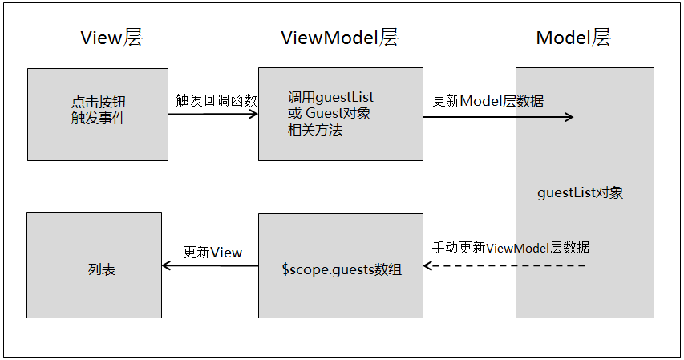
项目实战——邀请名单
项目实现分析
本项目采用MVVM架构模式，首先要设计Model层，用于封装对象模型，在对象模型中存储数据，并提供操作数据的方法，然后实现ViewModel层，用于编写业务逻辑，并提供将要展示到视图的数据，最后实现View层，编写静态页面。

Slide 15
项目实战——邀请名单
项目实现分析
在应用的Model层定义Guest对象和guestList对象，用于存储每个受邀嘉宾和受邀嘉宾列表的信息，并在两个对象中提供方法用来操作数据，具体如下。
Guest对象的属性和方法
guestList对象的属性和方法
类别 | 名称 | 描述
属性 | name | 嘉宾姓名。
 | phone | 嘉宾电话。
 | state | 受邀状态（邀请中、已接受、已拒绝、全部）。
方法 | accept() | 接受邀请。
 | refuse() | 拒绝邀请。
类别 | 名称 | 描述
属性 | list | 存储受邀嘉宾的信息。
方法 | add() | 用于添加受邀嘉宾。 参数：name，phone，添加的嘉宾不能重复：手机号不相同，嘉宾必须有名字和电话。
 | remove() | 用于删除受邀嘉宾。 参数：guest（嘉宾的对象），先找到嘉宾的list中的索引，然后再用splice()方法删除它。
 | getList | 用于查询受邀嘉宾列表。 参数：state（要查询的状态，全部，邀请中，已接受，已拒绝）

Slide 16
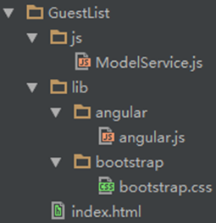
项目实战——邀请名单
项目目录和文件结构
自定义的JavaScript文件目录
本项目自定义的JavaScript文件，负责Model层编码
第三方库文件目录
AngularJS库文件目录，其中包含angular.js文件
Bootstrap库文件目录，其中包含的bootstraps.css文件用于控制index.html页面样式
首页页面文件

Slide 17

项目实战——邀请名单
封装对象模型
Guest
定义model模块，在model模块中定义Guest对象，Guest对象中包含姓名（name）、电话（phone）和状态（state）3个属性。
guestList
定义modelService服务，在该服务中定义guestList对象，并且创建方法添加（add）、删除（remove）和条件查询（getList）。

Slide 18

项目实战——邀请名单
编写业务逻辑
本项目的业务逻辑代码需要在GuestList\index.html文件中编写，具体步骤如下。
引入文件依赖。
添加邀请按钮的事件回调函数。
添加删除按钮的事件回调函数
添加路由，实现条件查询功能。

Slide 19

项目实战——邀请名单
编写静态页面
（1）在index.html目录下引入两个bootstrap文件bootstrap.css和bootstrap-theme.css文件。
（2）在index.html中编写静态页面代码

Slide 20
项目实战——邀请名单
添加数据绑定
静态页面编写完成后，此时的按钮都是没有功能的，数据也是静态的，接下来通过实现View与ViewModel的绑定，让页面变成动态的效果，这时需要应用到一些AngularJS指令，如下所示。
1
使用ng-model指令绑定文本框。
2
使用ng-click指令绑定按钮需要触发的事件函数。
3
使用ng-repeat指令遍历需要显示到界面的受邀嘉宾数组。
4
使用ng-if指令判断只有受邀状态为“邀请中”的数据。

Slide 21
项目实战——邀请名单
添加数据绑定
修改index.html的代码，在页面中添加相应的指令并绑定JavaScript代码。
1
ng-model让文本框绑定guestInfo的属性
<input type="text" ng-model="guestInfo.name"
class="form-control" placeholder="输入姓名">
…
<input type="text" ng-model="guestInfo.phone"
class="form-control" placeholder="输入电话">

Slide 22
项目实战——邀请名单
添加数据绑定
修改index.html的代码，在页面中添加相应的指令并绑定JavaScript代码。
2
使用ng-click绑定按钮需要触发的事件函数
1 <button ng-click="invite()" class="btn btn-success">邀请</button>
…
2 <button ng-if="guest.state=='邀请中'" ng-click="guest.accept()"
class="btn btn-xs btn-success">接受邀请</button>
3 <button ng-if="guest.state=='邀请中'" ng-click="guest.refuse()"
class="btn btn-xs btn-danger">拒绝邀请</button>
4 <button ng-click="remove(guest)"
class="btn btn-xs btn-default">删除</button>
…

Slide 23
项目实战——邀请名单
添加数据绑定
修改index.html的代码，在页面中添加相应的指令并绑定JavaScript代码。
3
实现自定义的“路由”
1 …
2 <a class="btn btn-success btn-xs " href="#!/all">显示全部</a>
3 <a class="btn btn-success btn-xs " href="#!/invite">显示邀请中</a>
4 <a class="btn btn-success btn-xs " href="#!/accept">显示已接受</a>
5 <a class="btn btn-success btn-xs " href="#!/refuse">显示已拒绝</a>
6 …

Slide 24
项目实战——邀请名单
添加数据绑定
修改index.html的代码，在页面中添加相应的指令并绑定JavaScript代码。
4
使用ng-repeat指令遍历作用域中的guests数组
1 <tr ng-repeat="guest in guests">
2 <td>{{$index+1}}</td>
3 <td>{{guest.name}}</td>
4 <td>{{guest.phone}}</td>
5 <td>{{guest.state}}</td>
6 <td>
7 <button ng-if="guest.state=='邀请中'" ng-click="guest.accept()"
class="btn btn-xs btn-success">接受邀请</button>
8 …
9 </td>
10 </tr>

Slide 25
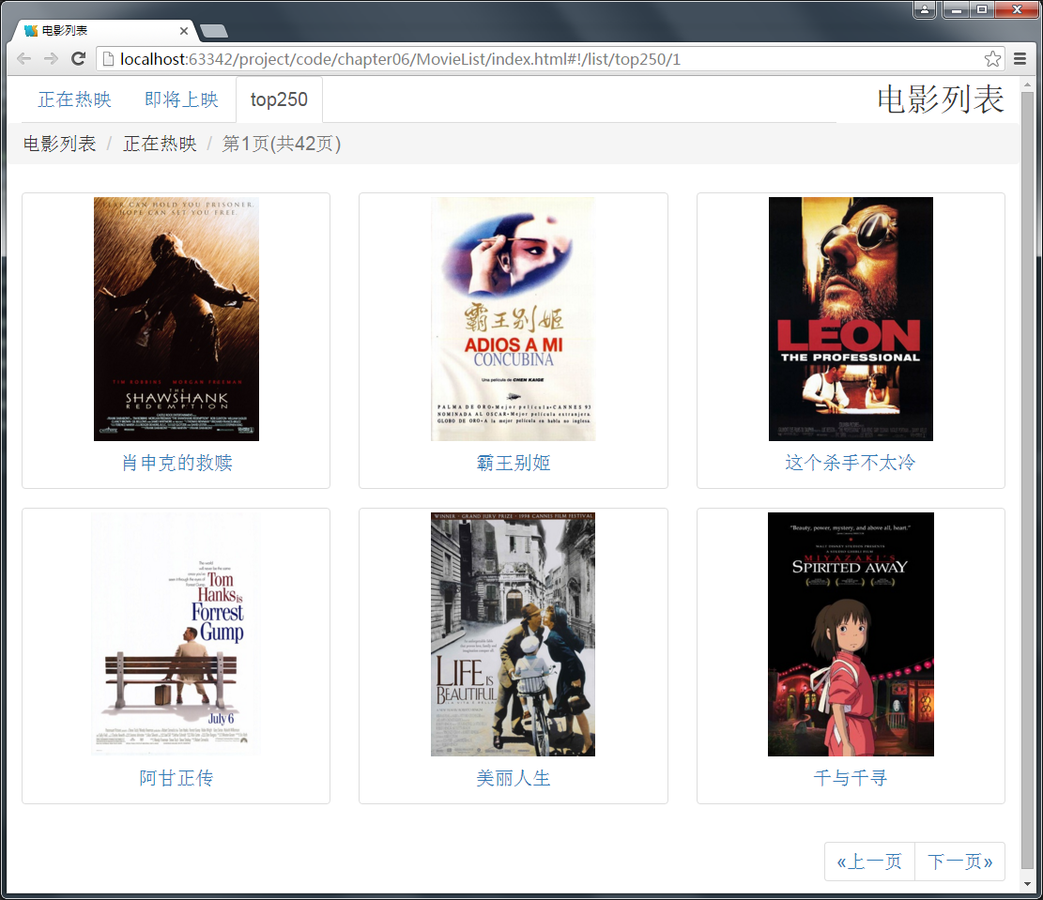
项目实战—电影列表
项目展示

Slide 26
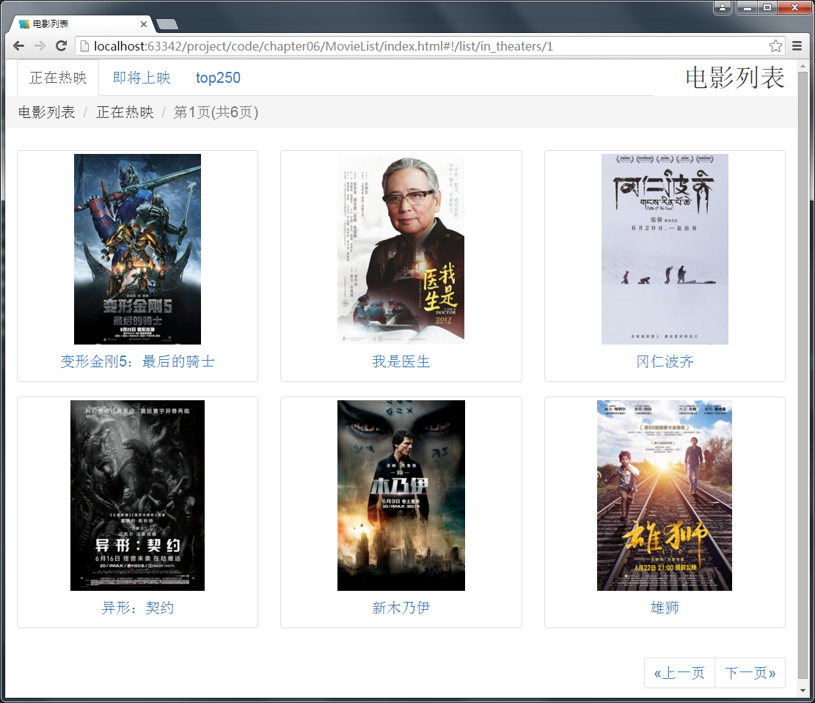
项目实战—电影列表
项目展示

Slide 27
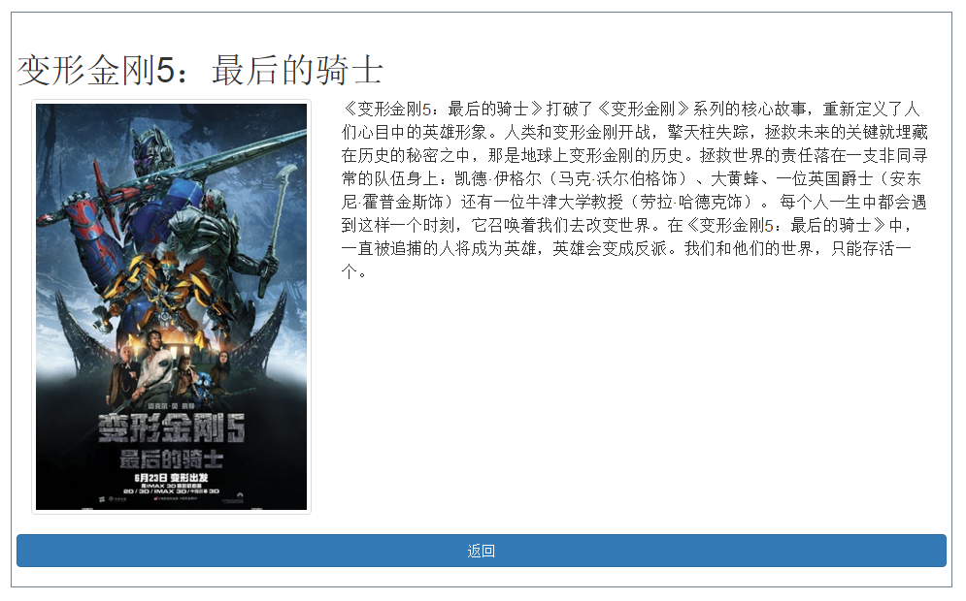
项目实战—电影列表
项目展示

Slide 28
项目实战—电影列表
项目展示

Slide 29

项目实战—电影列表
项目展示
本项目主要练习的知识点有ng-repeat指令循环列表、AngularJS路由、AngularJS的模块、AngularJS服务等，扩展内容为JSONP跨域访问。

Slide 30
项目实战—电影列表
项目分析
（1）电影列表展示中，默认展示“top250”的相关内容，支持切换列表到“正在热映”和“即将上映”菜单。
（2）每个列表支持分页功能，每页展示6条数据，可以通过点击“上一页”和“下一页”来切换页面数据。
（3）支持查看电影详情，点击列表内电影名称链接可以跳转至详情页面，详情页面包括电影的宣传图片、电影内容介绍和返回列表的按钮。

Slide 31

项目实战—电影列表
项目分析
本项目使用豆瓣网提供的接口API来查询数据。在豆瓣API的说明中，提到了豆瓣提供的接口可接受callback参数，使返回的数据为JSONP格式，callback函数的名称只能包含数字、字母、下划线，且长度不大于50。由于本项目没有服务器，无法直接与豆瓣的服务器做交互，所以需要使用JSONP跨域访问的方式，来获取数据。
数据获取分析
可以通过访问“https://developers.douban.com/wiki/?title=api_v2”，查看豆瓣API的详细介绍。

Slide 32
项目实战—电影列表
项目分析
JSONP利用了<script src=""></script>标签具有可跨域的特性，由服务端返回一个预先定义好的JavaScript函数的调用，并且将服务器数据以该函数参数的形式传递过来，此方法需要前后端配合完成。
获取数据的链接为：
http://www.itheima.com/ajax?jsonp=callbackFunction
我们想要的返回JSON数据为：
["customername1","customername2"]
真正返回到客户端的数据格式为JSONP：
callbackFunction(["customername1","customername2"])

Slide 33
项目实战—电影列表
项目分析
AngularJS的$http服务支持JSONP，发送的请求如下所示
$http.jsonp("https://www.itheima.com?callback=CALLBACK")
AngularJS将会新建一个<script>标签，并将URL赋值给该标签的src属性
<script src="https://www.itheima.com?callback=angular.callback._0">
</script>
但是这样的做法存在一个问题，在使用$http服务的jsonp()函数时，callback会被替换成一个特地为此请求生成的自定义函数，callback参数传入的值是“angular.callback._x”，而豆瓣API中要求callback参数所需要的格式不支持“.”符号，所以在本项目中不能使用AngularJS实现JSONP服务，需要自己封装JSONP服务。

Slide 34
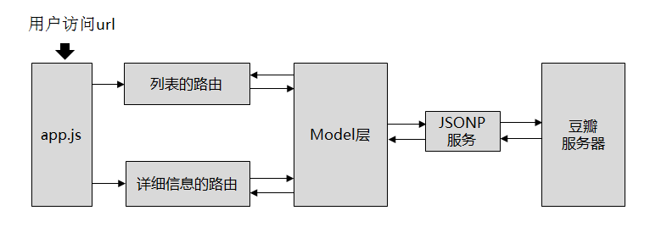
项目实战—电影列表
分析实现步骤

Slide 35
项目实战—电影列表
分析实现步骤
用户访问一个URL时便会调用app.js的路由功能，app.js中根据URL来判断访问列表的路由还是详细信息的路由。
如果访问电影列表，路由便会调用list_controller.js，在list_controller.js中访问Model层，Model层调用自己封装的JSONP服务，通过JSONP服务向豆瓣服务器请求数据，并且将数据返回在Model的回调函数中，最后渲染到list_template.html中。
如果访问电影详细信息，路由便会调用detail_controller.js，在detail_controller.js中访问Model层，Model层调用自己封装的JSONP服务，通过JSONP服务向豆瓣服务器请求数据，并且返回在Model的回调函数中，最后将数据渲染到detail_template.html中。

Slide 36
项目实战—电影列表
项目的实现步骤
1
接口API测试。
2
搭建项目，封装自定义的JSONP服务。
3
封装和测试数据对象模型。
4
完成电影列表页面控制器和模板。
5
完成电影详情页面控制器和模板。
6
完成路由功能，整合项目。

Slide 37
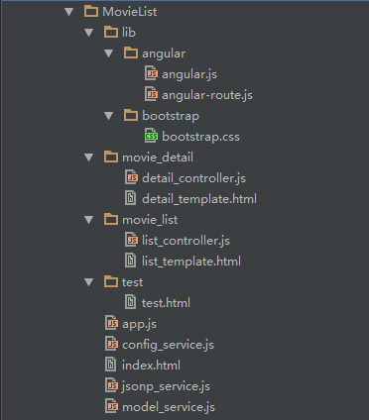
项目实战—电影列表
项目目录和文件结构
第三方库文件目录，该目录下包含需要引入的AngularJS框架、Bootstrap框架 API，如下所示。
电影详情页文件目录。
电影列表页文件目录。
测试文件目录。

Slide 38
项目实战—电影列表
接口API测试
接口 | 功能描述 | 参数介绍
http://api.douban.com/v2/movie/top250 | 获取top250列表的数据 | start：从第几条开始获取数据，默认值为0。 count：共获取多少条数据，默认值为10。 callback：回调函数名称，该名称可以自定义，访问后返回JSONP数据。
http://api.douban.com/v2/movie/in_theaters | 获取正在热映的列表数据
http://api.douban.com/v2/movie/coming_soon | 获取即将上映的列表数据
http://api.douban.com/v2/movie/subject | 获取电影详情数据 | id：电影条目id。 callback：回调函数名称，该名称可以自定义，访问后返回JSONP数据。

Slide 39

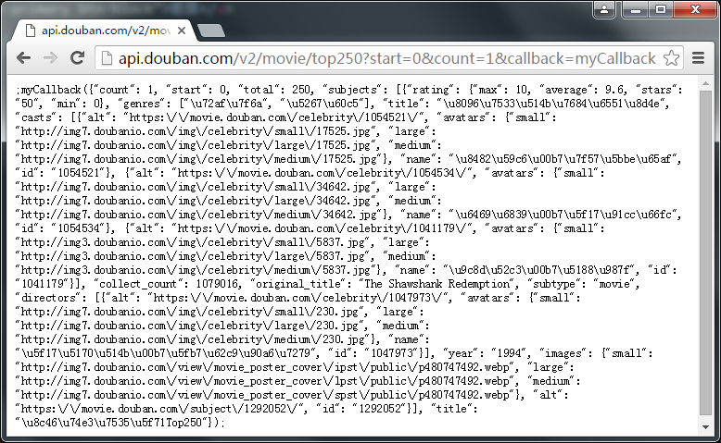
项目实战—电影列表
（1）测试电影列表接口，打开Chrome浏览器
以获取top250的电影列表信息为例，演示测试的效果。
可以看到浏览器返回了一条JSONP类型的数据，这条数据包含自定义的myCallback函数中，表示该接口测试成功。

Slide 40
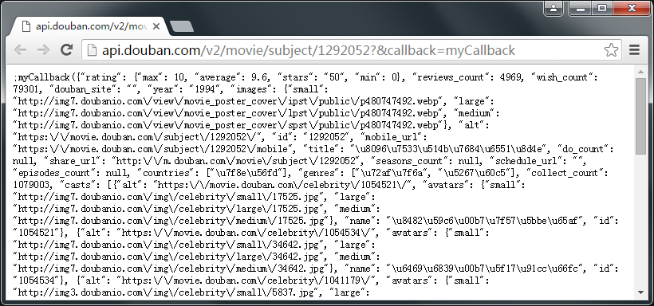
项目实战—电影列表
（2）测试电影详情接口
以获取top250的电影列表信息为例，演示测试的效果。
访问结果表示获取电影详细信息已经成功，接口是可用的。

Slide 41
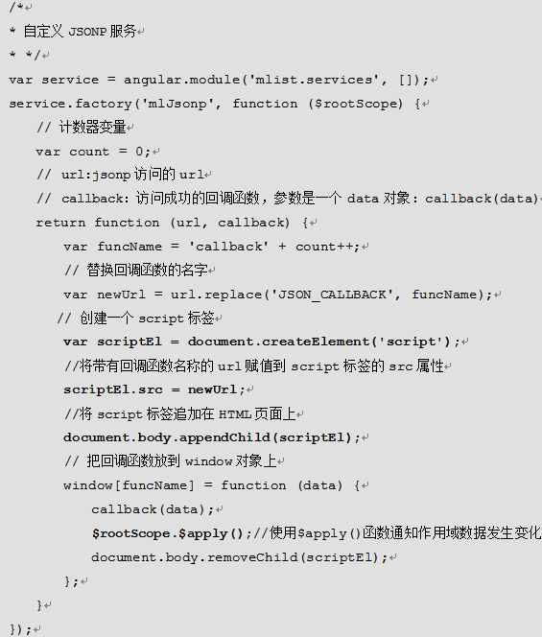
项目实战—电影列表
第5~26行创建服务“mlJsonp”，第10行定义该服务返回的一个函数。
“mlJsonp”服务被调用时会接收的url参数中包含“callback=JSON_CALLBACK”的参数，第13行利用funcName的值动态替换url参数中的“JSON_CALLBACK”的值。
“JSON_CALLBACK”的值被替换后，在页面创建一个<script>标签，并将完整的url赋值给<script>标签的src属性。
第21行将回调函数funcName放在window对象上，获取data数据，将data传递给calback，使用$apply() 通知作用域数据发生变化，最后删除<script>标签。
项目搭建，封装JSONP服务
在MovieList\jsonp_service.js文件中添加如下代码。

Slide 42
项目实战—电影列表
封装和测试数据对象模型
（1）封装数据对象模型。
案例代码（详见教材model_service.js）
上述代码中，创建“mlist.model”模块，并在该模块中注入“mlist.services”（JSONP模块），然后创建“mlModel”服务，在该服务中注入第6.2.5小节中封装的 “mlJsonp”服务。
在“mlModel”服务中定义了4个函数
getComingSoon()
getTop250()
getInTheaters()
getSubject()

Slide 43
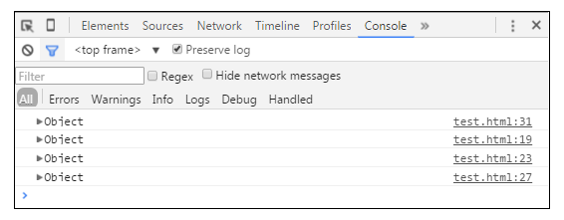
项目实战—电影列表
封装和测试数据对象模型
（2）在\MovieList\test\ test.html文件中的添加代码，用于测试Model层
案例代码（详见教材test.html）

Slide 44
项目实战——邀请名单
编写电影列表页面的控制器和模板
1.在config_service.js文件中添加代码,用于配置分页信息。
1
var config = angular.module('mlist.services.config', []);
config.factory('mlConfig', function () {
var countPerPage = 6;
return {
getCountPerPage: function () {
return countPerPage;
}
}
});

Slide 45
项目实战——邀请名单
编写电影列表页面的控制器和模板
2.在电影列表的控制器movie_list\ list_controller.js文件中添加代码
2
代码中，创建模块“mlist.controllers.movieList”，为该模块注入“mlist.services.config”（分页信息配置）和“mlist.model”模块（Model层）。
第6行在控制器MovieListController中注入“$routeParams”服务，用于获取请求列表数据所需要的参数，包括列表类别、当前页。
第6行在控制器MovieListController中注入“mlConfig”服务，用于获取分页配置信息中每页展示的数据条数（countPerPage），根据countPerPage计算出从第几条开始（start），然后使用pager对象来存储这些分页信息。
第22~29行定义函数pages()，用来控制翻页操作，要求上一页（pager.prev）的值不能为0，下一页（pager.next）的值不能超过最大页数。
第32~54行，通过switch语句判断列表类别，通过列表类别来选择调用mlModel服务中的对应方法。

Slide 46
项目实战——邀请名单
编写电影列表页面的控制器和模板
3.在列表模板MovieList\movie_list\list_template.html文件中添加代码
3
代码中，第6行使用ng-if指令判断$scope.loading属性的值，用来指定页面上显示“正在加载中”还是列表数据；
第11、14和17行的链接的href属性值对应路由中指定的格式，单击链接时，调用指定路由，可以切换到不同的列表；
第36~46行使用ng-repeat指令遍历列表的数据，其中第42行用ng-href指令绑定电影名称的a链接，并将subject.id作为参数传递给路由，当单击该a链接挑转到电影详情页面时，在电影详情页面便可以获取该参数；
值得一提的是，整个页面的布局和样式使用了Bootstrap框架，主要技术有布局容器、栅格系统等，由于本项目注重数据的展示，页面的样式设计也比较基础，所以样式问题这里不做单独描述。

Slide 47
项目实战—电影列表
编写电影详情页面的控制器和模板
1.在电影详情的控制器detail_controller.js文件中添加代码。
1
代码中，创建模块“mlist.controllers.movieDetail”，并注入依赖模板“mlist.model”，这样便可以在“mlist.controllers.movieDetail”模块中获取“mlist.model”模块中定义的“mlModel”服务。
在电影列表中单击某个电影的链接便会跳转到详情页面，该跳转功能通过路由来实现，路由可以通过“$routeParams”服务来传递参数。
第5行在“MovieDetailController”控制器注入“$routeParams”服务，然后在第8行通过$routeParams.id的方式来获取路由传递过来的参数电影条目id。
第5行在“MovieDetailController”控制器中注入“mlModel”服务， 然后在第10行调用mlModel.getSubject()方法获取电影详情数据，将数据放到作用域上，以便在模板中获取数据。

Slide 48
项目实战—电影列表
编写电影详情页面的控制器和模板
2.在电影详情的模板detail_template.html文件中添加代码。
2
代码中，第4行使用ng-bind指令绑定电影名称；第9行使用ng-src指令绑定了电影的图片路径；第13行使用ng-bind绑定了电影简介。值得一提的是，整个页面的布局和样式使用了Bootstrap框架，主要技术有布局容器、栅格系统等。

Slide 49
项目实战—电影列表
完成路由功能，整合项目
1.打开MovieList\app.js文件，在该文件中添加本项目用于实现路由功能的代码。
1
代码中，首先创建“mlist.main”，并在该模块中注入“ngRoute”（路由）、“mlist.controllers.movieDetail”（详细页面控制器）和“mlist.controllers.movieList”（列表页面控制器）三个模块。第6~20行代码用于创建路由，第8行用于匹配访问列表的路径，第13行用于匹配详细页面的路径，如果没有指定路径，则在第18行重定向到top250列表。

Slide 50
项目实战—电影列表
完成路由功能，整合项目
2.打开MovieList\index.html文件，该文件作为本项目的入口文件，在该文件中添加整合所有项目功能的代码。
2
代码中，首先引入了Bootstrap和AngularJS框架的库文件，然后引入自定义的所有js文件，包括路由、控制器、配置文件、服务等；第9行使用ng-view指令绑定div元素，当路由匹配访问内容后，会在这个div中展示相应的页面模板，例如访问电影详情页面后， detail_template.html的内容便会被添加到该div中，到这里项目的整合已经完成了

Slide 51

课后作业
作业
请列举邀请名单项目中应用了AngularJS的哪些知识点（至少4个）。
请列举电影列表项目中应用了AngularJS的哪些知识点（至少4个）。

